Slide 1
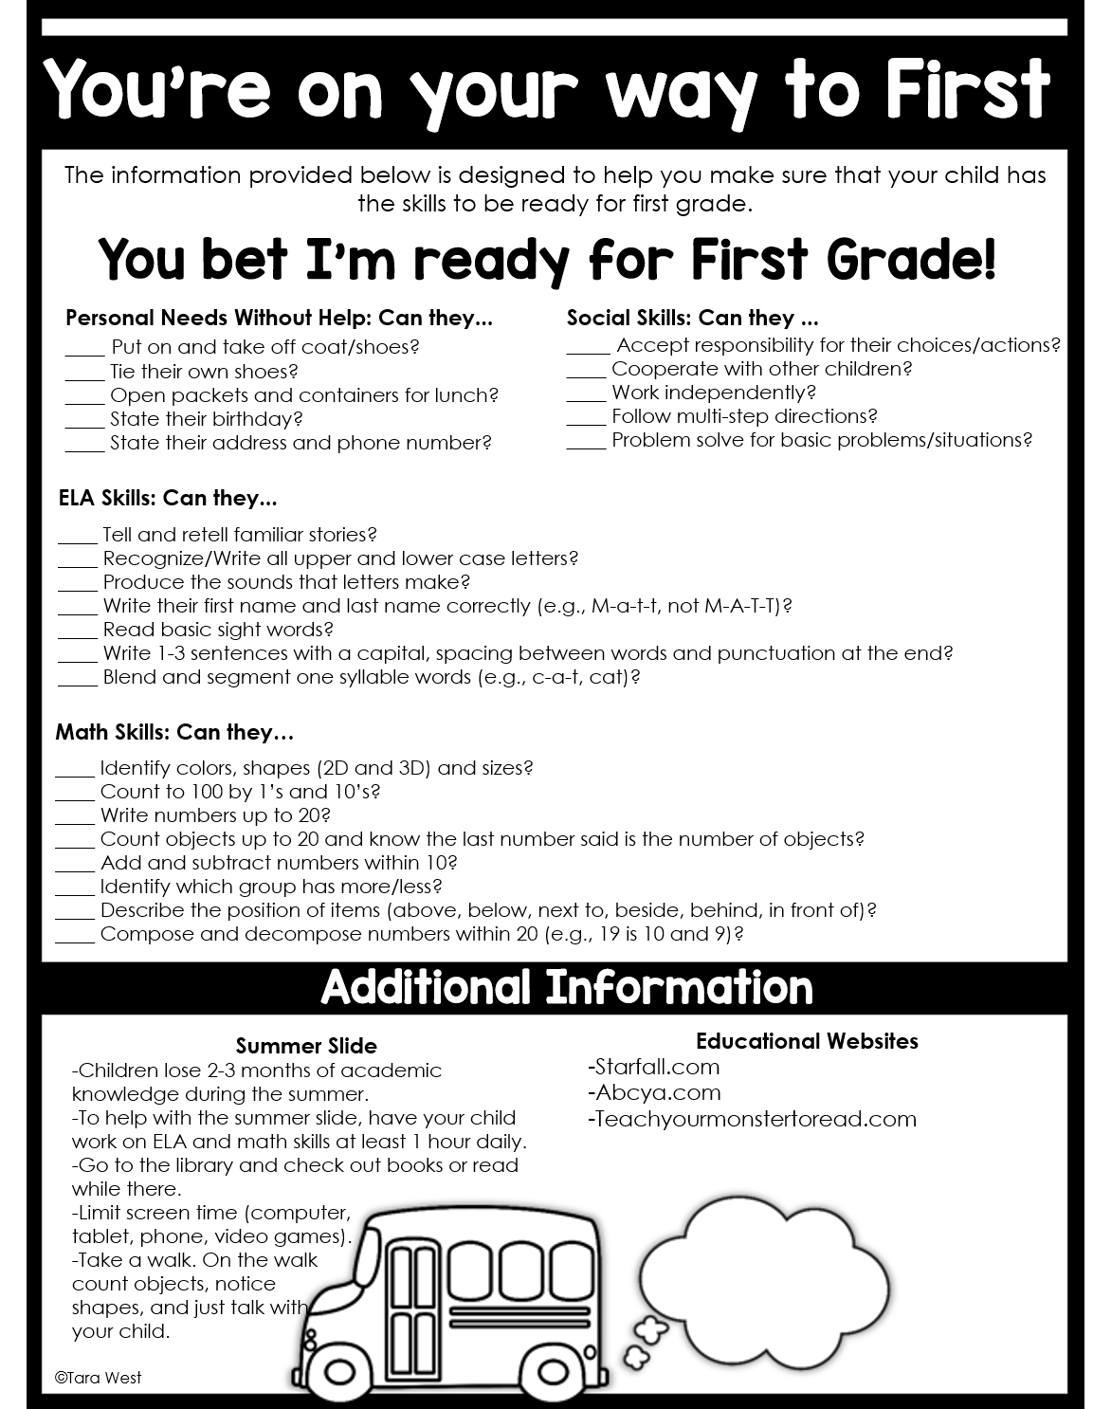

Slide 2

You’re on your way to First
The information provided below is designed to help you make sure that your child has the skills to be ready for first grade.
You bet, I’m ready for First Grade!
Personal Needs Without help, can they...
____ Put on and take off coat, shoes
____ Tie their own shoes
____ Open packets and containers for lunch
____ State birthday
____ State address and phone number
Social Skills Can they ...
____ Accept responsibility for their choices
____ Cooperate with other children
____ Work independently
____ Follow multi-step directions
____ Problem solve for basic problems
Editable Version
-Delete this button-
ELA Skills Do your children...
____ Tell and retell familiar stories
____ Recognizes all upper and lower case letters
____ Know sounds that letters make
____ Writes first name and last name (M-a-t-t, not M-A-T-T)
____ Knows basic sight words
____ Write 1-3 sentences with a capital, spacing between words and punctuation at the end
____ Blend and segment one syllable words (c-a-t, cat)
Math Skills Do your children …
____ Know colors, shapes (2D and 3D) and sizes
____ Counts to 100 by 1’s and 10’s
____ Write numbers up to 20
____ Count objects up to 20 and know the last number said is the number of objects
____ Add and Subtract numbers within 10
____ Identify which group has more/less
____ Describe position of items (above, below, next to, beside, behind, in front of)
____ Compose and decompose numbers within 20 (19 is 10 and 9)
Additional Information
Summer Slide
-Children lose 2-3 months of academic knowledge during the summer.
-To help with summer slide, have your child work on ELA and math skills at least 1 hour a day.
-Go to the library and check out books or read while there.
-Limit screen time (computer,
tablet, phone, video games
-Take a walk and count
objects, notice shapes,
talk with your child
Educational Websites
-Starfall.com
-Abcya.com
-Teachyourmonstertoread.com
©Tara West

Slide 3
Estás en Camino a Primero
La información que se le provee a continuación está diseñada para ayudarle a estar seguro que su hijo o hija tiene las destrezas necesarias para estar listo/a para ingresar a primer grado.
¡Estoy listo/a para primer grado!
Necesidades personales sin ayuda: Puede...
____ ¿Ponerse y quitarse su abrigo/zapatos?
____ ¿Amarrase los cordones de los zapatos?
____ ¿Abrir los paquetes y contenedores que trae
para el almuerzo?
____ ¿Sabe su fecha de cumpleaños?
____ ¿Sabe su dirección y número de teléfono?
Destrezas Sociales: Puede…
____ ¿Aceptar responsabilidad por sus acciones/decisiones?
____ ¿Colaborar con otros niños?
____ ¿Trabajar de forma independiente?
____ ¿Completar un trabajo que tenga varias indicaciones ?
____ ¿Resolver problemas/situaciones sencillas?
Destrezas de Lenguaje en Inglés: Puede…
____ ¿Cuenta y volver a contar una historia o cuento familiar?
____ ¿Reconocer/Escribir todas las letras en mayúscula y minúscula?
____ ¿Produce todos los sonidos de las letras?
____ ¿Escribe su nombre y apellido de forma correcta (eje., M-a-t-t, no M-A-T-T)?
____ ¿Lee palabras básicas de alta frecuencia?
____ ¿ Escribe entre1 y 3 oraciones utilizando mayúsculas, espacio entre las palabras y signos de puntuación al final.
____ ¿Une y divide palabras de una sílaba (eje., c-a-t, cat)?
Destrezas matemáticas: Puede…
____ ¿Identifica colores, formas (2D y 3D) y tamaños?
____ ¿Cuenta hasta 100 de 1 en 1 y de 10 en 10?
____ ¿Escribe los números hasta 20?
____ ¿Cuenta objetos hasta 20 y sabe que el último número indica la cantidad de objetos?
____ ¿Suma y resta números hasta 10?
____ ¿Identifica cuál grupo tiene más/menos?
____ ¿Describe la posición de diferentes objetos (encima, abajo, al lado de, atrás, en frente de)?
____ ¿Compone y descompone números hasta 20 (eje., 19 es 10 y 9)?
Información Adicional
El Resbalón de Verano
-Durante el verano los niños pierden entre 2-3 meses de conocimiento académico.
-Para ayudar a prevenir resbalón de verano, ponga a su hijo/a a trabajar en destrezas matemáticas y de lenguaje.
-Visite su biblioteca local, retire libros o lea mientras este ahí.
-Limite el tiempo de pantalla.
(computadora, tableta,
Video juegos).
-Salga a caminar, cuente
objetos, observe figuras o
simplemente hable con su
hijo/a.
Páginas de Internet
-Starfall.com
-Abcya.com
-Teachyourmonstertoread.com
©Tara West

